Slide 1

TIẾNG VIỆT 2

Slide 2

Notes:
Vẫn động theo nhạc

Slide 3


Tuần 18
ÔN TẬP VÀ ĐÁNH GIÁ
CUỐI HỌC KÌ 1
Tiết 3 - 4

Slide 4
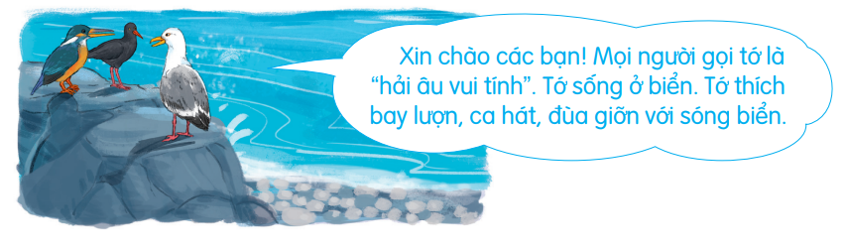
4
Đọc lời của chim hải âu và trả lời câu hỏi.
- Theo em, chim hải âu nói những câu trên với ai? Trong tình huống nào?
- Đóng vai một loài chim khác, đáp lời hải âu.

Slide 5
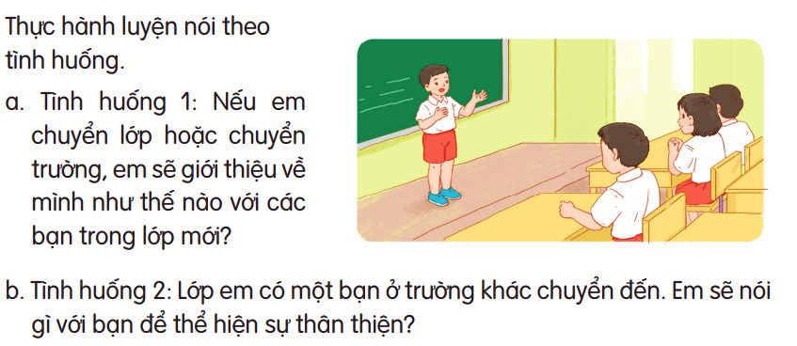
5
Thực hành luyện nói theo tình huống.

Slide 6

Củng cố

Slide 7
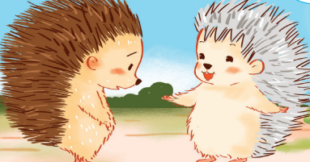
NHÌN HÌNH – ĐOÁN TÊN
nhím nâu và nhím trắng

Slide 8
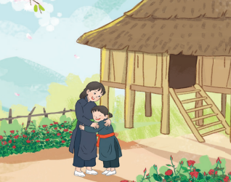
Nết và Na

Slide 9
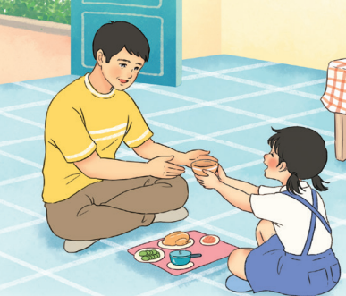
Hường

Slide 10
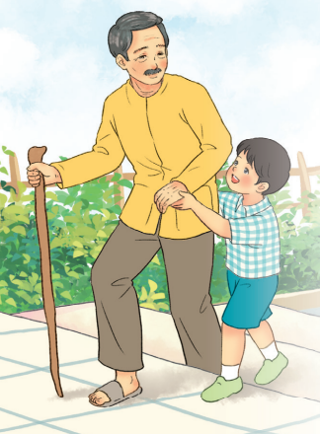
Việt

Slide 11
Dặn dò

